Slide 1
Python: Dictionaries
Μία σύντομη εισαγωγή

Slide 2
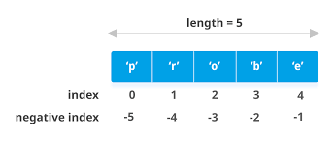
Επανάληψη στις λίστες
Είδαμε στα προηγούμενα μαθήματα την δομή δεδομένων λίστα.
Τα χαρακτηριστικά της λίστας είναι ότι στοιχεία είναι αποθηκευμένα στην σειρά και έχουμε πρόσβαση σε αυτά με την σειρά τους στην λίστα

Slide 3
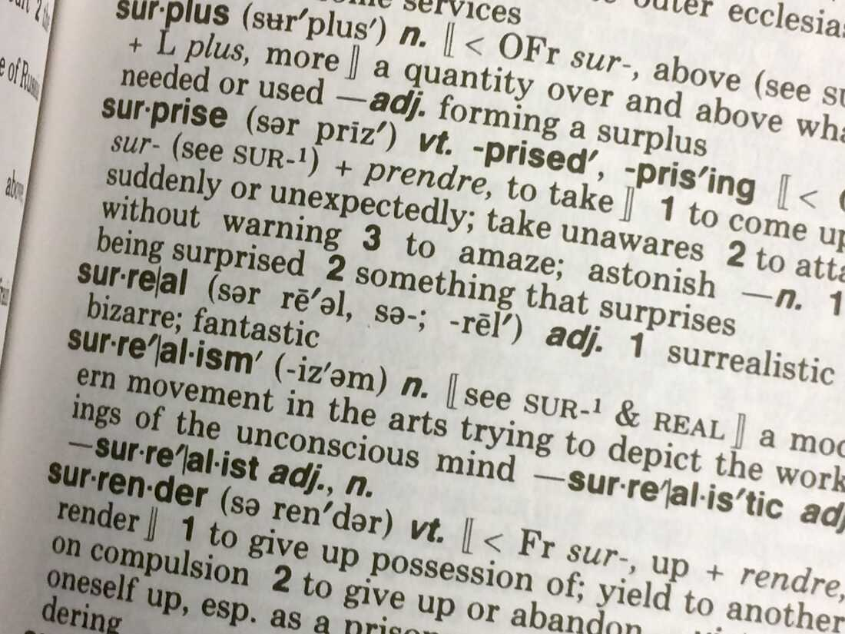
Ορισμός
Η επόμενη δομή που θα δούμε είναι αυτή του λεξικού.
Ας σκεφτούμε πραγματικά ένα λεξικό.
Πρόκειται για μια αντιστοίχιση μια λέξης με την συμβολοσειρά που αντιστοιχεί στην σημασία της.
Με αντίστοιχο τρόπο λειτουργούν τα λεξικά στην python.

Slide 4
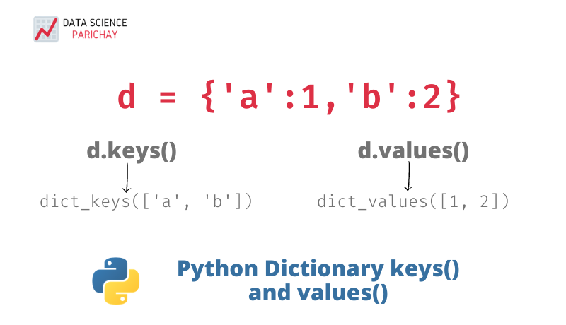
Ορισμόσ
Στην python τα dictionaries αντιστοιχούν μια τιμή που ονομάζεται κλειδί(key), με μια άλλη τιμή(value).
Αυτές οι τιμές μπορεί να είναι οποιουδήποτε τύπου (αριθμός, λογική τιμής, χαρακτήρας).
Για να αποκτήσουμε πρόσβαση σε ένα value πρέπει να ψάξουμε στο λεξικό με το key του.
Επίσης, ένα σημαντικό χαρακτηριστικό των λεξικών είναι ότι τα κλειδιά είναι μοναδικά.

Slide 5
Βασικά Στοιχεία
Για να ορίσουμε ένα κενό dictionary χρησιμοποιούμε τα {}.
Για να αρχικοποιήσουμε τιμές στο dictionary {key1:value1,key2:value2,…}
Για να δούμε την τιμή με το κλειδί key για ένα dict(ionary) b, γράφουμε b[key]
Για να προσθέσουμε ένα ζεύγος key, value γράφουμε b[key]=value.
Για να αφαιρέσουμε ένα κλειδί key και την τιμή του χρησιμοποιούμε την εντολή del b[key].
Όπως και στις λίστες με την συνάρτηση len βρίσκουμε το πλήθος των ζεύγων/εγγραφών (entries).

Slide 6
Μερικές Χρήσιμες εντολές
Για να ελέγξουμε αν ένα κλειδί key υπάρχει σε ένα λεξικό a μπορούμε να γράψουμε key in a το οποίο επιστρέφει μια λογική τιμή True ή False.
Μπορούμε να ανατρέξουμε τα στοιχεία ενός λεξικού με την ακόλουθη δομή for
for key in b:
#do things

Slide 7
Μερικές Χρήσιμες εντολές
Με την μέθοδο keys() επιστρέφεται μια ψευδο-λίστα(iterable) με τα κλειδιά που υπάρχουν στο λεξικό.
Με την μέθοδο values() επιστρέφεται μια ψευδο-λίστα(iterable) με τις τιμές που υπάρχουν στο λεξικό.
Τέλος η μέθοδος entries() επιστρέφει μια ψευδο-λίστα(iterable) με τα ζευγάρια (key,value) που υπάρχουν στο λεξικό.
Το αποτέλεσμα είναι μια δομή που λέγεται πλειάδα (tuple) και λειτουργεί σαν λίστα που δεν μπορεί να αλλάξει– θα το δούμε σε άλλο μάθημα.

Slide 8
Παράδειγμα Στο Notebook

